Slide 1
新北市災害防救深耕第2期計畫
105年第30次四方工作會議
105年7月25日(星期一) 14時
1

Slide 2
議程
一、主席致詞
二、管制事項報告
三、防災社區期程及進度報告
四、7月進度及8月預定工作報告
五、預定工作配合事項說明
六、國際災例
七、主席結論
(5分鐘)
(40分鐘)
(10分鐘)
(40分鐘)
(40分鐘)
(10分鐘)
( 5分鐘)
2

Slide 3
一、主席致詞
3

Slide 4
二、管制事項報告
4

Slide 5
新北市深耕計畫四方工作會議主席裁(指)事項辦理情形管制表
編號 | 會議日期 | 管制事項 | 承辦單位 | 本次辦理情形 | 預計完成日期 | 管考意見
041 | 104年 2月9日 (內部會議) | 檢討並增訂各類災害標準作業程序。 | 消防局 | 永和、貢寮、新店、瑞芳、蘆洲區公所已完成新增5項作業機制之核定，其餘區公所尚有部分機制需提至各該會報核定。 | 105年 11月 30日 | 持續列管
044 | 104年 12月28日 | 修正市級地區災害防救計畫。 | 農業局 工務局 經發局 水利局 消防局 | 風災與水災編、公用氣體與油料管線災害編、旱災編、寒害編、森林火災編、坡地災害編及地震編等7編已於7月5日召開審查會議，並已依審查意見完成修正計畫修正。 針對105年度下半年修正之各編，已於7月5日召開分工研商會議，分工如下： (1)毒性化學物質：環境保護局。 (2)生物病原：衛生局。 (3)陸上交通事故、海難、空難：交通局。 (4)動植物疫災：農業局。 (5)寒害及熱浪：農業局。 | 105年 9月30日 | 持續列管
5

Slide 6
新北市深耕計畫四方工作會議主席裁(指)事項辦理情形管制表
編號 | 會議日期 | 管制事項 | 承辦單位 | 本次辦理情形 | 預計完成日期 | 管考意見
046 | 104年 12月28日 | 105年防災避難看板設置。 | 消防局 | 本年度特色看板意象分別為中和-土地公；鶯歌-區徽；深坑-豆腐。中和、深坑及鶯歌特色看版已完稿設計，經區公所及業務單位檢視確認後，已由廠商進行製作。 瑞芳、貢寮、雙溪、平溪等4區已完成看板製作，已完成裝設工作。 其餘看版圖面陸續繪製中，預計8月底完成圖面繪製。 | 105年 9月30日 | 持續列管
047 | 104年 12月28日 | 105年區級防救災兵棋推演。 | 消防局 | 1.本年度預定辦理兵棋推演之10區公所災害類別及期程如下： (1)汐止：已於3月18日辦理毒化災害推演。 (2)永和：已於5月4日辦理地震災害推演。 (3)烏來：已於5月18日辦理坡地災害推演。 (4)石碇：已於5月31日辦理土石流災害推演。 (5)坪林：已於6月28日辦理土石流災害推演。 (6) 三重：已於6月29日辦理地震災害推演。 貢寮：已於7月20日辦理爆炸災害推演。 土城：預定於7月26日辦理地震災害推演。 中和：6月22日提供地震災害境況模擬資料予公所撰寫腳本，預訂8月9日推演。 (10)平溪：7月11日提供坡地災害境況模擬資料予公所撰寫腳本，預訂8月18日推演。 | 105年 9月30日 | 持續列管
6

Slide 7
新北市深耕計畫四方工作會議主席裁(指)事項辦理情形管制表
編號 | 會議日期 | 管制事項 | 承辦單位 | 本次辦理情形 | 預計完成日期 | 管考意見
050 | 105年 1月27日 | 25區公所災害應變中心圖資補充 | 消防局 各區公所 | 已完成鶯歌區及雙溪區EOC掛圖掛表繪製及輸出工作。 已完成三峽等17區圖稿繪製。 | 105年 8月31日 | 持續列管
052 | 105年 2月 25日 | 「新北市政府社會局災害事故慰問處理原則」建議修正案 | 社會局 | 社會局原於6月份完成處理原則修正案內部簽陳，惟7月初再次修正並重新簽陳，目前尚再陳核中。 | 105年 8月31日 | 持續列管
053 | 105年 3月 28日 | 請警察局將105年度推動防災社區11個社區列入105年度治安社區補助對象，尚未成立巡守隊社區，則請警察局協助成立，若未能於105年內成立巡守隊，亦請評估納入105年度治安社區補助對象可行性。 | 警察局 | 新店區廣興里成立守望相助隊部分，已請新店分局積極輔導該里籌備成立守望相助隊。 警察局刻正修正「新北市政府加速推動社區治安營造補助作業規範」第2點，增列「經由本市災害防救辦公室所核定之防災社區」納入補助對象以符合規定。 | 105年 10月 30日 | 持續列管
7

Slide 8
新北市深耕計畫四方工作會議主席裁(指)事項辦理情形管制表
編號 | 會議 日期 | 管制事項 | 承辦單位 | 本次辦理情形 | 預計完成日期 | 管考意見
053 | 105年 3月 28日 | 請警察局將105年度推動防災社區11個社區列入105年度治安社區補助對象，尚未成立巡守隊社區，則請警察局協助成立，若未能於105年內成立巡守隊，亦請評估納入105年度治安社區補助對象可行性。 | 警察局 | 105年輔導11個防災社區，其中三重區福民里、汐止區白雲里已獲得治安社區經費補助，不再補助。餘新店區屈尺里、廣興里、大台北華城、三峽區五寮里、中埔里、平溪區薯榔里、烏來區信賢里、雙溪區魚行里及貢寮區福連里等9里列補助對象，惟請相關防災社區輔導機關注意，同一補助計畫項目不得向不同機關重複申請補助。 補助經費分由各防災社區之輔導機關(消防局、工務局、水利局、農業局)代辦，並報警察局核銷。經費使用依前揭補助作業規範第4點規定辦理(限於經常門)。 治安社區營造補助以全年補助治安社區58個名額中，撥出10個名額補助防災社區。 防災社區之計畫、執行與評鑑工作內容項目與社區治安營造均不相同，不列入治安社區評鑑。 | 105年 10月 30日 | 持續列管
8

Slide 9
新北市深耕計畫四方工作會議主席裁(指)事項辦理情形管制表
編號 | 會議 日期 | 管制事項 | 承辦單位 | 本次辦理情形 | 預計完成日期 | 管考意見
054 | 105年 5月 30日 | 各區公所網站防災專區內容調整案。 | 各區公所 消防局 | 5月底函請各區公所於6月底前依據防災專區建議架構調整網站內容。 目前 28 個區公所已依據建議架構調整網站，烏來區公所網站尚有部分資料未進行上傳。 | 105年 6月 30日 | 持續列管
9

Slide 10
三、防災社區期程及進度報告
10

Slide 11
局處 | 推動社區 | 執行團隊 | 推動進度
水利局 | 雙溪區魚行里新店區廣興里 三峽區中埔里 | 台灣整合防災工程技術公司 | 已安排各社區社區訪視、教育訓練及防汛演練期程。
農業局 | 平溪區薯榔里 貢寮區福連里 | 成大研究發展基金會 | 辦理防災社區環境踏勘與診斷階段。
工務局 | 新店區大台北華城 | 台灣建築中心 | 已完成山坡地社區自主防災工作團隊組成、專家諮詢會議及現場訪查等工作，目前辦理防災社區巡檢與資料庫建置。
12

Slide 12
四、7月工作進度報告
8月預定進度報告
12
Notes:
‹#›
‹#›
‹#›
‹#›
‹#›
16

Slide 13
7月份工作進度

Slide 14
新核定標準作業程序
各公所針對新核定5項標準作業程序核定進度如下：
行政區 | 災害疏散撤離作業機制 | 火災爆炸災害處置及災後復原作業機制 | 災情查報通報執行計畫 | 區公所執行收容安置作業機制 | 旱災災害防救標準作業程序 | 備註
八里區 |  |  |  |  |  | 預計9月核定
三芝區 | V | V |  |  |  | 預計105.10.25核定
三重區 | V | V |  | V |  | 預計105年度下半年災害防救會報核定
三峽區 | V | V |  |  |  | 預計11月核定
土城區 |  | V |  |  |  | 預計10月核定
中和區 | V | V |  |  |  | 預計105年度下半年災害防救會報核定
五股區 | V | V |  |  |  | 預計105年度下半年災害防救會報核定
平溪區 | V | V |  |  |  | 預計11月核定
永和區 | V | V | V | V | V
石門區 | V | V |  | V |  | 預計11月核定
石碇區 | V | V |  |  |  | 預計11月中核定
汐止區 | V | V |  |  |  | 預計105.08.10核定
坪林區 | V | V |  |  |  | 預計10月核定
板橋區 | V | V |  |  |  | 預計105年度下半年災害防救會報核定
林口區 | V | V |  |  |  | 預計11~12月核定
金山區 |  | V |  | V |  | 預計105年度下半年災害防救會報核定

Slide 15
新核定標準作業程序
各公所針對新核定5項標準作業程序核定進度如下：
行政區 | 災害疏散撤離作業機制 | 火災爆炸災害處置及災後復原作業機制 | 災情查報通報執行計畫 | 區公所執行收容安置作業機制 | 旱災災害防救標準作業程序 | 備註
泰山區 |  | V |  |  |  | 預計10月核定
烏來區 |  |  |  |  |  | 預計105年度下半年災害防救會報核定
貢寮區 | V | V | V | V | V
淡水區 | V | V |  | V
深坑區 |  | V |  |  |  | 預計11月核定
新店區 | V | V | V | V | V
新莊區 | V | V |  |  |  | 預計8月核定
瑞芳區 | V | V | V | V | V
萬里區 | V | V | V |  |  | 預計105年度下半年災害防救會報核定
樹林區 |  |  |  |  |  | 預計105.08.10核定
雙溪區 | V | V |  |  |  | 預計105年度下半年災害防救會報核定
蘆洲區 | V | V | V | V | V
鶯歌區 |  |  |  |  |  | 預計105.11.30前核定

Slide 16
區公所簽定「災害防救相互支援協定」
區公所簽定概況：
行政區 | 簽定日期
樹林區、新莊區 | 104/5/5
蘆洲區、三重區 | 104/5/25
土城區、三峽區 | 105/3/7
蘆洲區、八里區 | 105/3/10
樹林區、三峽區 | 105/3/18
樹林區、泰山區 | 105/4/1
永和區、新莊區 | 105/4/1
樹林區、土城區 | 105/4/19
新莊區、泰山區 | 105/5/2
中和區、永和區 | 105/5/11
瑞芳區、平溪區 | 105/5/24
瑞芳區、貢寮區 | 105/5/24
樹林區、新莊區 | 104/5/5

Slide 17
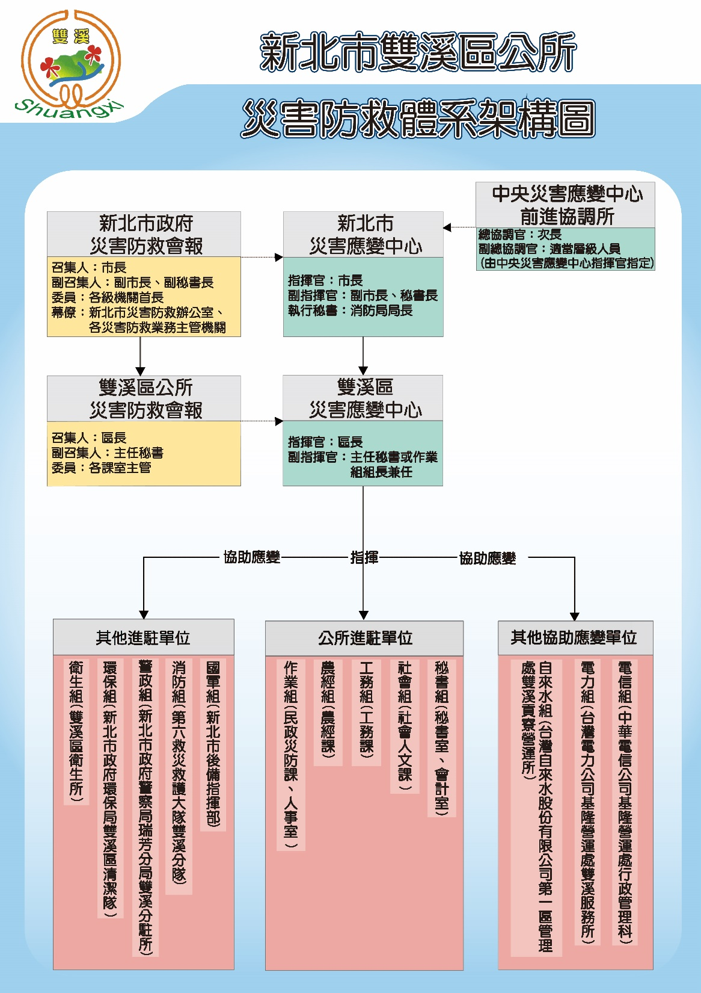
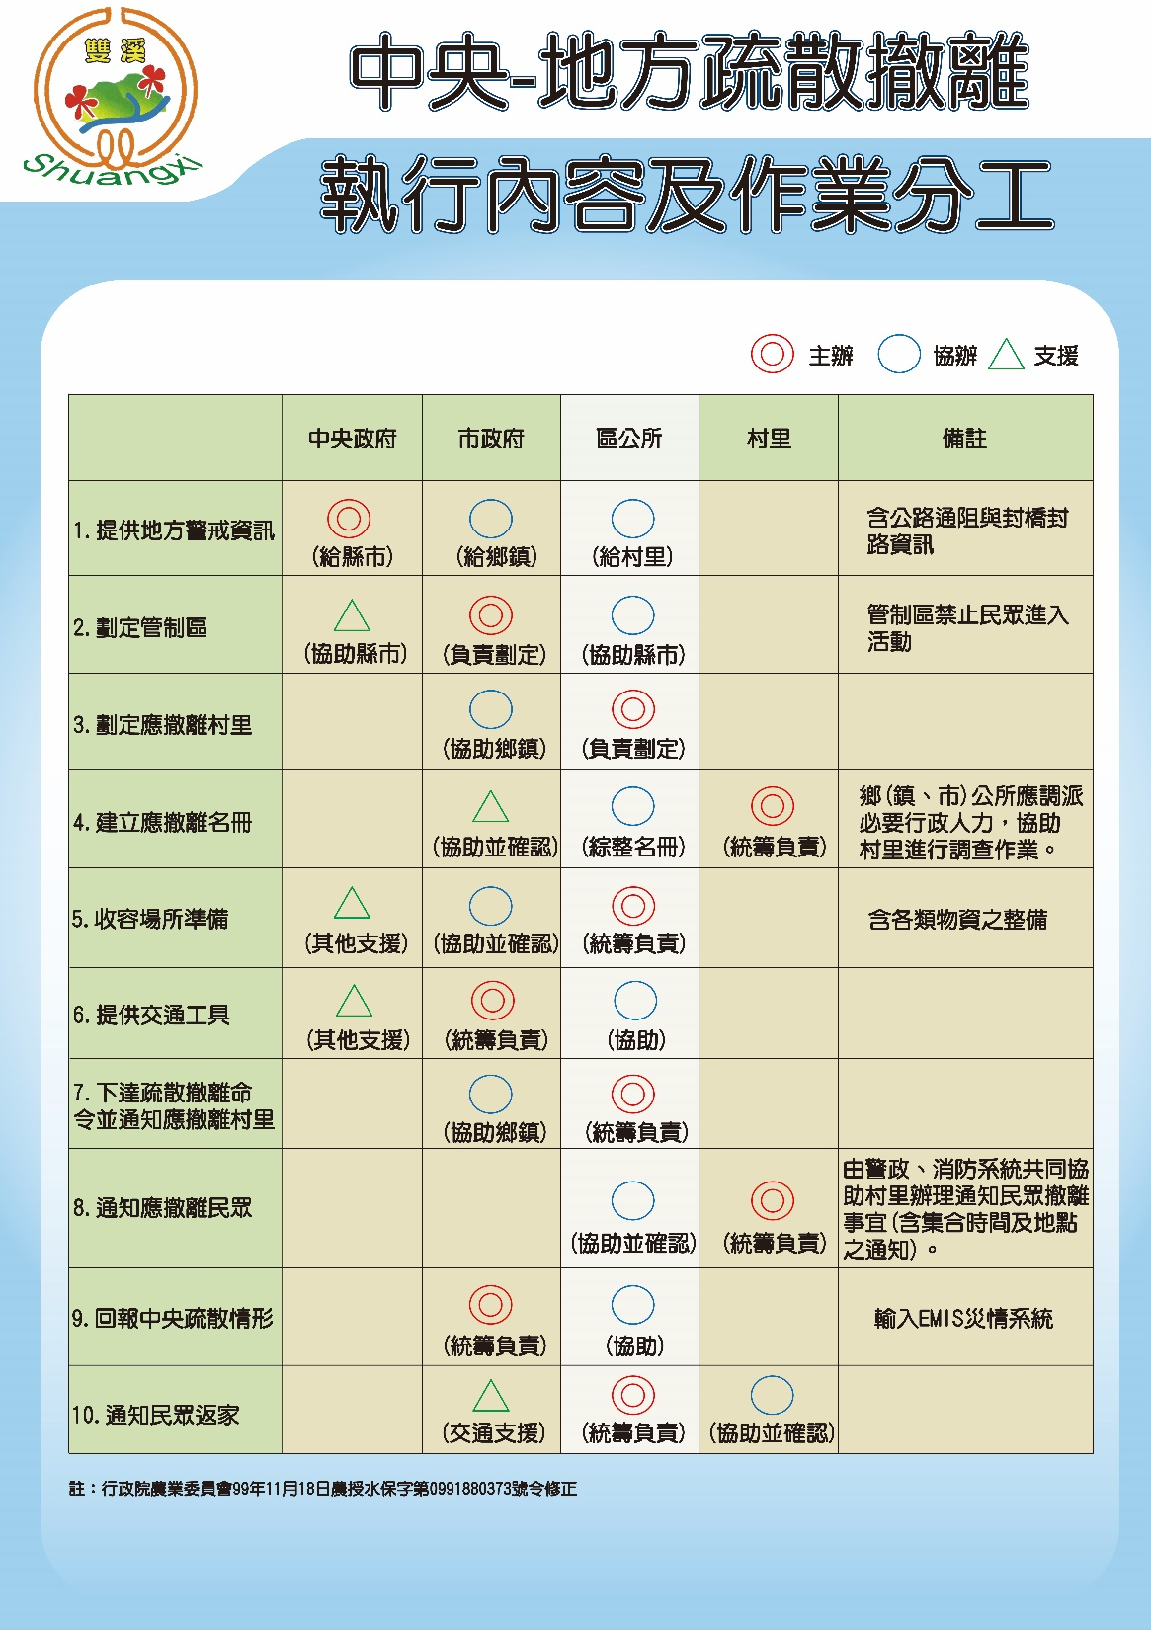
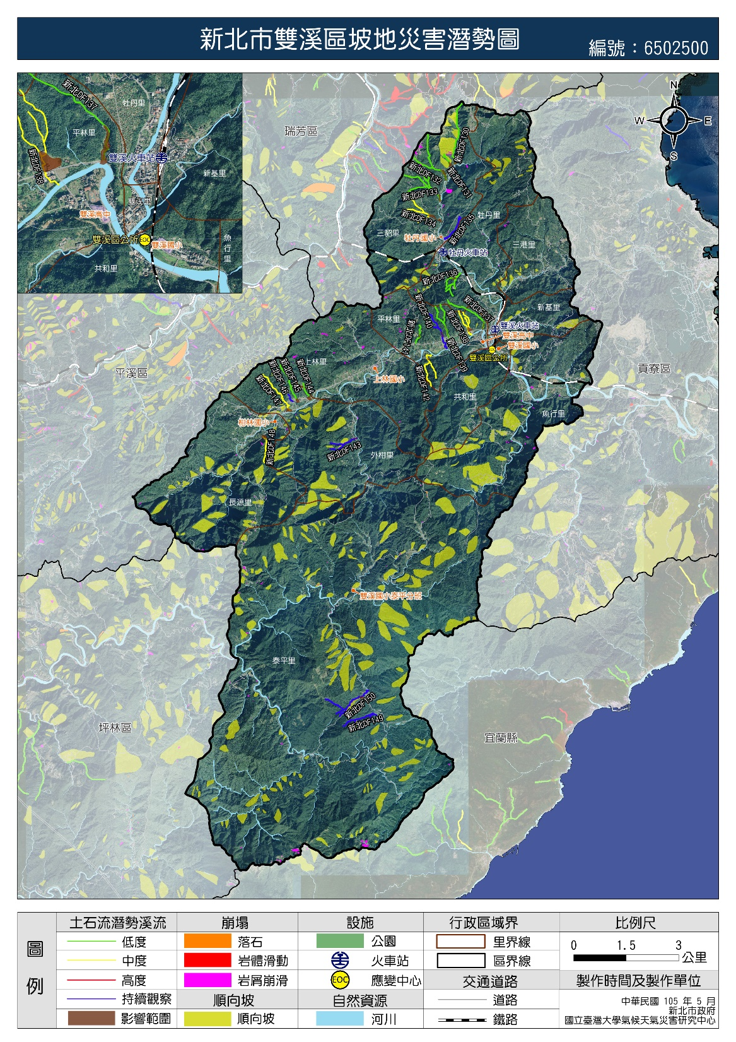
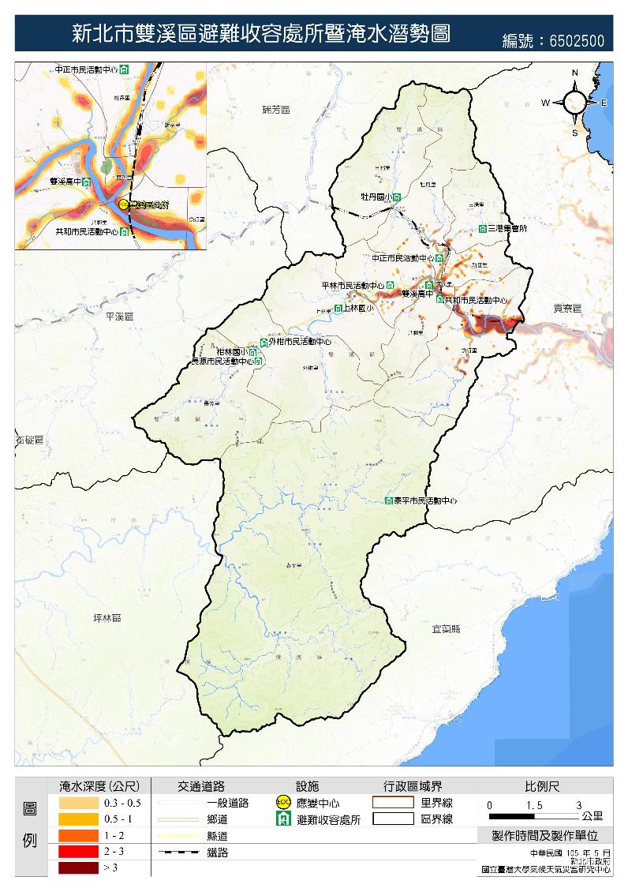
EOC圖表繪製進度
 | 區 | 掛圖、掛表數量 |  |  | 進度說明
 |  | 現有 | 更新 | 新增
1 | 三重區 | 25 | 8 | 12 | 已完成輸出，並交付公所
2 | 三峽區 | 10 | 2 | 11 | 已完成輸出，並交付公所
3 | 土城區 | 4 | 1 | 12 | 已完成輸出，並交付公所
4 | 五股區 | 6 | 3 | 9 | 已完成輸出，並交付公所
5 | 板橋區 | 11 | 8 | 0 | 已完成輸出，並交付公所
6 | 泰山區 | 23 | 11 | 5 | 已完成輸出，並交付公所
7 | 淡水區 | 12 | 3 | 8 | 已完成輸出，並交付公所
8 | 雙溪區 | 9 | 8 | 8 | 公所已完成圖框製作及圖表掛設。
9 | 鶯歌區 | 1 | 1 | 12 | 公所已完成圖框製作及圖表掛設。
10 | 八里區 | 11 | 3 | 8 | 已完成輸出，並交付公所
11 | 三芝區 | 15 | 3 | 16 | 已完成輸出，並交付公所
12 | 中和區 | 19 | 3 | 10 | 已完成輸出，並交付公所
13 | 平溪區 | 1 | 0 | 11 | 已完成輸出，並交付公所
14 | 永和區 | 7 | 2 | 5 | 公所已確認圖資
15 | 石門區 | 16 | 3 | 11 | 公所已確認圖資
16 | 石碇區 | 10 | 6 | 3 | 公所已確認圖資
17 | 汐止區 | 23 | 8 | 5 | 公所確認圖資中
18 | 坪林區 | 14 | 12 | 3 | 預計7月完成圖面繪製初稿
19 | 林口區 | 7 | 1 | 9 | 預計7月完成圖面繪製初稿
20 | 金山區 | 11 | 1 | 6 | 預計7月完成圖面繪製初稿
21 | 烏來區 | 6 | 1 | 13 | 預計8月完成圖面繪製初稿
22 | 貢寮區 | 0 | 0 | 15 | 預計8月完成圖面繪製初稿
23 | 深坑區 | 14 | 3 | 8 | 預計8月完成圖面繪製初稿
24 | 新店區 | 0 | 0 | 15 | 預計8月完成圖面繪製初稿
25 | 萬里區 | 24 | 8 | 3 | 預計8月完成圖面繪製初稿

Slide 18
各區104年未改善之歷史災點
行政區 | 事件地點 | 易致災說明 | 施工 單位 | 施工說明 | 權管 單位 | 辦理情形 | 管考 情形
貢寮區 | 福隆里虎子山街地下道 | 1.雨勢過大加上虎子山野溪排水箱涵斷面不足造成外水溢堤淹至虎子山街的車行地下道內 2.排水不良、河川溢淹、地勢低窪、雨勢過大 3.排水箱涵束縮通洪斷面，洪水量若超出現有容許標準仍有淹水之虞 | 貢寮區公所 | 虎子山涵洞道路邊溝清淤及路面清理。另公路總局第一養護工程處景美工務段預計將於106年辦理台2線下方排水箱涵改善工程 | 貢寮區公所 | 104年已完成虎子山涵洞入口處設立警示標語(颱風及豪大雨期間、請開大燈並減速慢行、前方如有積水請勿進入)。 104年底已完成虎子山野溪兩旁辦理護欄加高作業。 105年改善計劃~將辦理低地排水工程，並加設警戒號誌燈，加強虎子山涵洞防汛機制，目前設計完成，後續向水利局申請經費補助中。 簽辦水利局委託代辦協議書(匡列經費)。 | 持續 列管
 | 雙玉里德心街 | 德心街地勢低窪，鄰接雙溪河，當日因豪大雨水位暴漲、宣洩不及，導致德心街積淹水 | - | - | 水利局 | 雙溪河治理計畫已送水利署審查中，俟核定後續處。 | 持續 列管

Slide 19
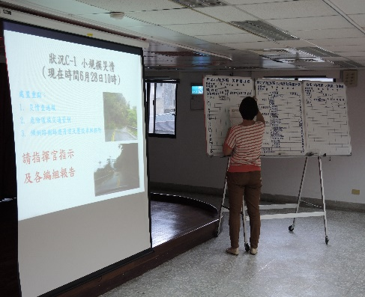
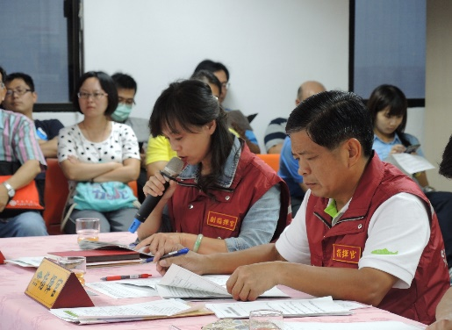
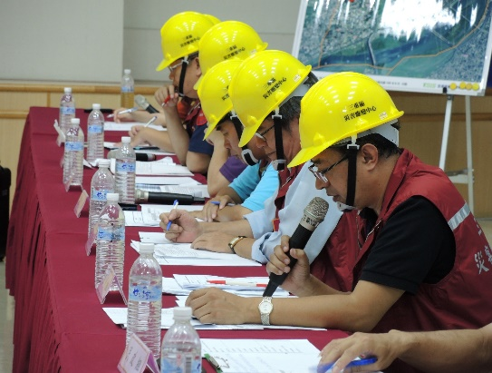
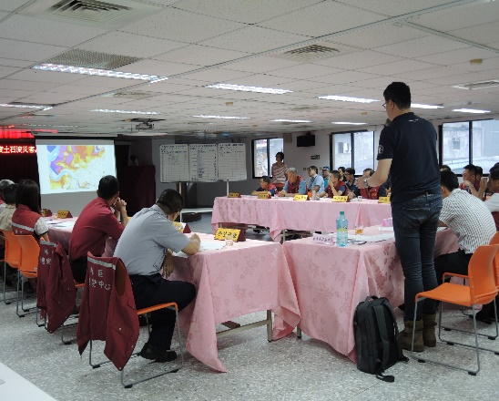
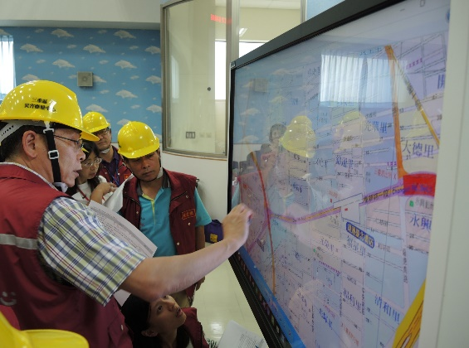
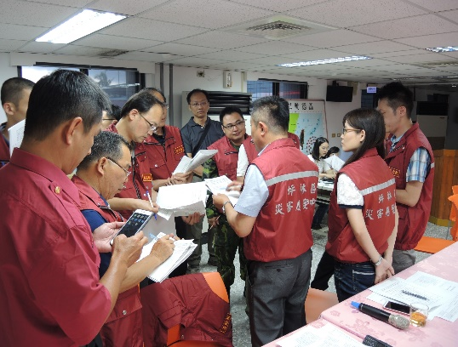
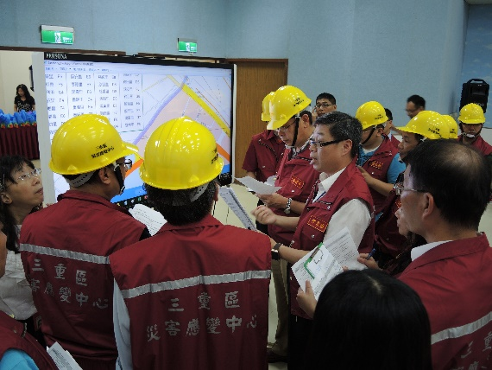
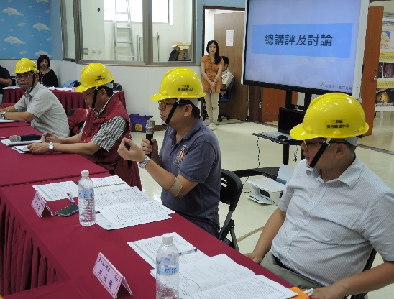
兵棋推演辦理情形
區公所推演情形
區公所推演情形
區公所 | 坪林區 | 三重區
推演災害 | 土石流災害 | 地震災害
辦理日期 | 6月28日 | 6月29日
地震災害演練重點：
建築物倒塌災情
地震所引發之火災
中山橋斷裂災情
市區停電及停水
疏散撤離及收容安置
災後復原及環境清理
土石流災害演練重點：
災害應變中心開設及整備情形
土石流黃色警戒發布與疏散
小規模災情
土石流紅色警戒發布與疏散
大規模災害搶救及封橋封路
山區受困民眾救援
災後復原救助安置階段
區公所推演情形
委員講評
委員講評
無腳本狀況討論
無腳本狀況討論
無腳本狀況討論

Slide 20
推動防災區工作
消防局防災社區推動進度
防災社區工作推動項目 | 三峽區 五寮里 | 三重區 福民里 | 汐止區 白雲里 | 新店區 屈尺里 | 烏來區 信賢里
1.防災社區工作團隊組成與指導會議 | 3月30日 | 3月18日 | 4月15日 | 4月15日 | 4月19日
2.防災社區啟動與啟蒙 | 5月14日 | 4月17日 | 5月20日 | 5月11日 | 5月14日
3.社區防救災資料庫建置，並提出該社區應備之防救災裝備器材建議清單 | 6月11日 | 4月17日 | 6月5日 | 5月11日 | 5月14日
4.社區災害環境診斷 | 5月29日 | 5月22日 | 5月22日 | 6月25日 | 6月18日
5.防救災議題與對策研擬 | 5月29日 | 5月22日 | 5月22日 | 6月25日 | 6月18日
6.社區防救災組織建立、任務分工與運作、防災計畫研擬 | 6月11日 | 7月3日 | 6月5日 | 7月17日 | 7月23日
7.社區防救災、救護訓練與演習 | 4-8月 | 7月3日 | 5月22日 | 8月5日 | 8月13日
8.外縣市之防災社區參訪行程 | 7月24日 宜蘭市 蘇北里 | 8月13日 台北市 科教館 | 8月14日 宜蘭市 蘇北里 | 8月24日 平鎮區 北貴里 | 9月11日 平鎮區 北貴里
9.社區防救災演練 | 9-10月 | 9-10月 | 9-10月 | 9-10月 | 9-10月
10.辦理社區防災工作成果發表 | 9-10月 | 9-10月 | 9-10月 | 9-10月 | 9-10月
已完成辦理
項目 | 名稱 | 預定辦理時間 | 三峽區 五寮里 | 三重區 福民里 | 汐止區 白雲里 | 新店區 屈尺里 | 烏來區 信賢里
1 | 防災社區工作團隊組成與指導會議 | 3-4月 | 3月30日 | 3月18日 | 4月15日 | 4月15日 | 4月19日
2 | 防災社區啟動與啟蒙 | 4-5月 | 5月14日 | 4月17日 | 5月20日 | 5月11日 | 5月14日
3 | 社區防救災資料庫建置，並提出該社區應備之防救災裝備器材建議清單 | 4-10月 | 6月11日 | 4月17日 | 6月5日 | 5月11日 | 5月14日
4 | 社區災害環境診斷 | 5-6月 | 5月29日 | 5月22日 | 5月22日 | 6月25日 | 6月18日
5 | 防救災議題與對策研擬 | 5-6月 | 5月29日 | 5月22日 | 5月22日 | 6月25日 | 6月18日
6 | 社區防救災組織建立、任務分工與運作、防災計畫研擬 | 4-8月 | 6月11日 | 6月19日 | 6月5日 | 7月9日 | 7月23日
7 | 社區防救災、救護訓練與演習 | 7-8月 |  |  | 5月22日 | 8月5日 | 8月13日
8 | 外縣市之防災社區參訪行程 | 7-8月
9 | 社區防救災演練 | 9-10月
10 | 辦理社區防災工作成果發表 | 9-10月

Slide 21
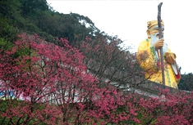
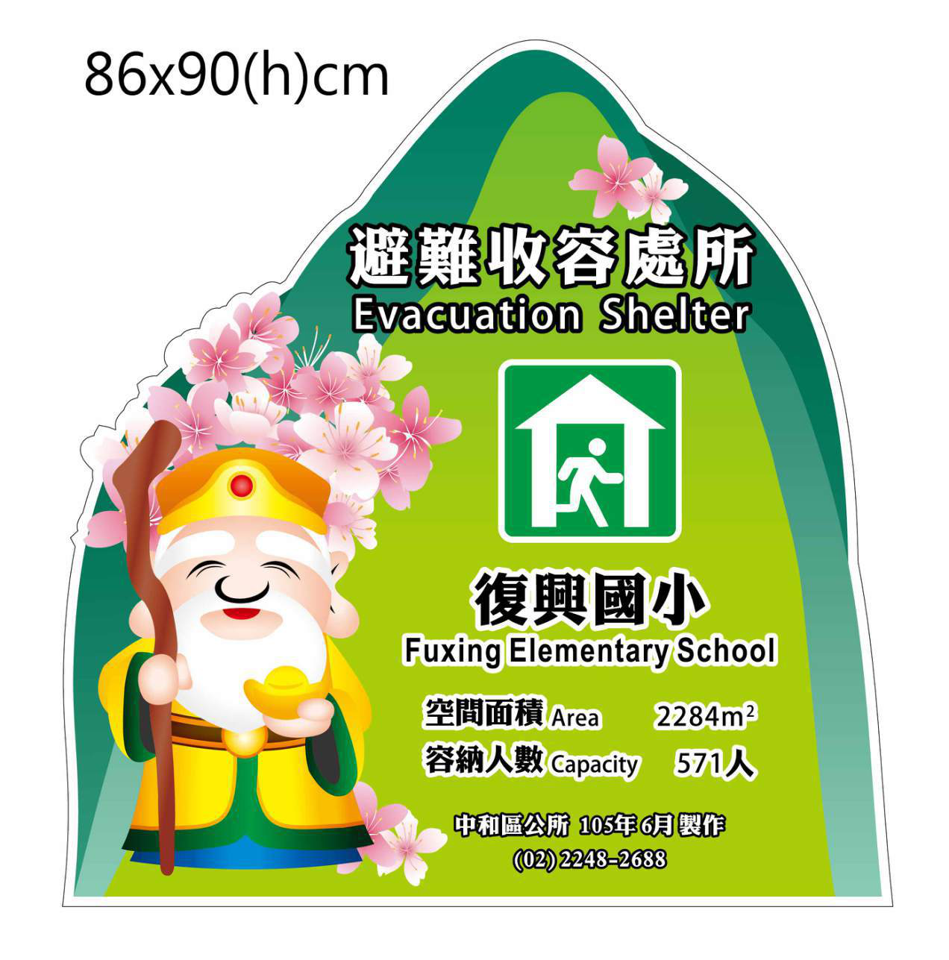
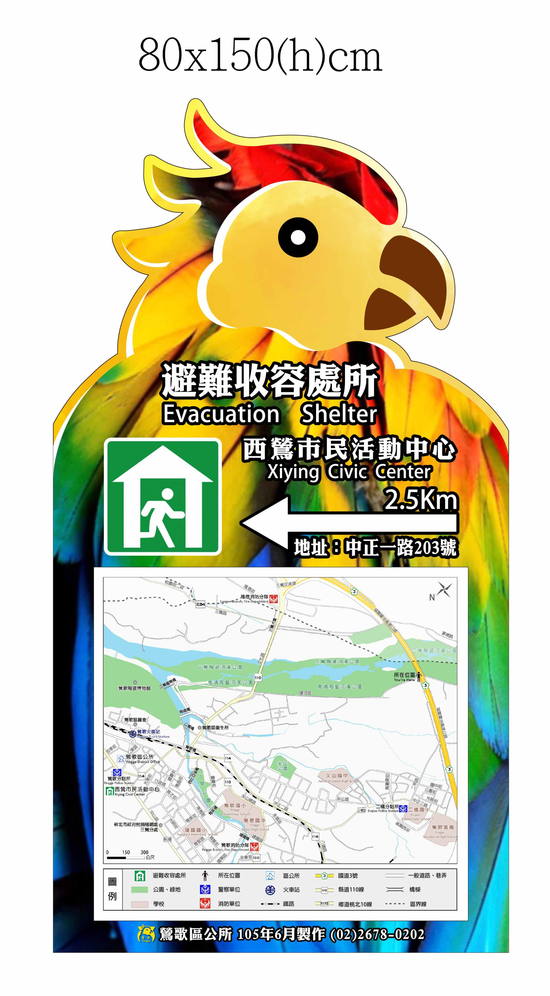
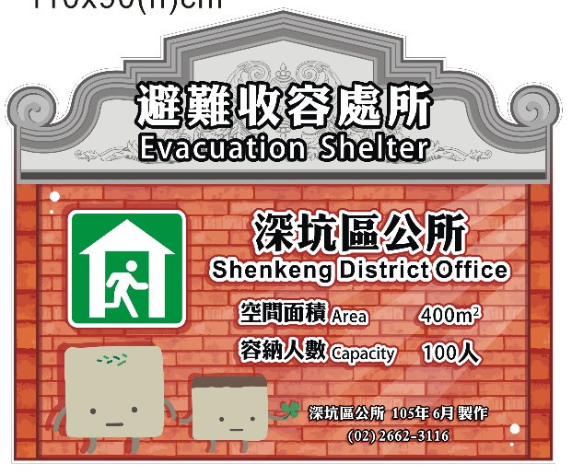
防災避難看版
特色避難看版進度說明：
皆已與區公所確認內容、設計樣式及尺寸，並已送廠商製作。
區 | 深坑 | 中和 | 鶯歌
特色意象
尺寸 | 110*90(h)cm | 86*90(h)cm | 80*150(h)cm
看版樣式
豆腐
烘爐地、櫻花
鶯歌區徽

Slide 22
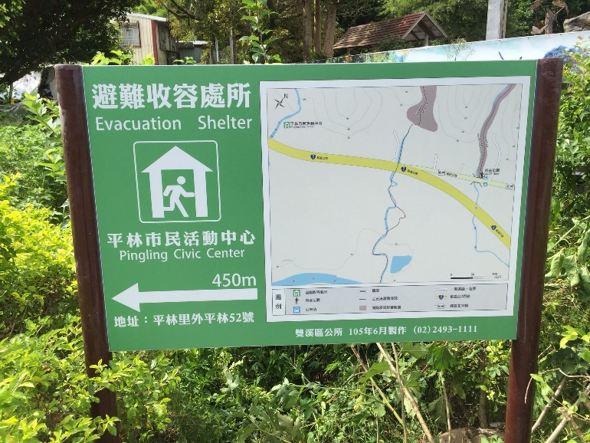
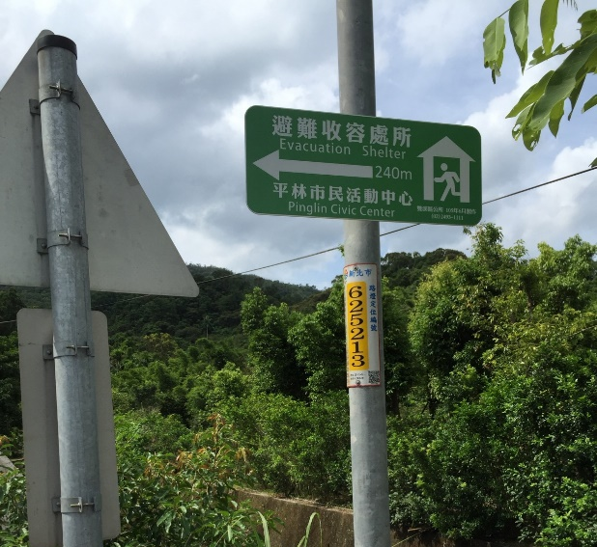
防災避難看版
29區防災避難看版進度說明：
瑞芳、貢寮、雙溪、平溪已完成看板裝設(下以雙溪區為例)
餘25區防災避難看板圖面陸續繪製，預計8月底完成繪製，9-10月進行製作及裝設。

Slide 23
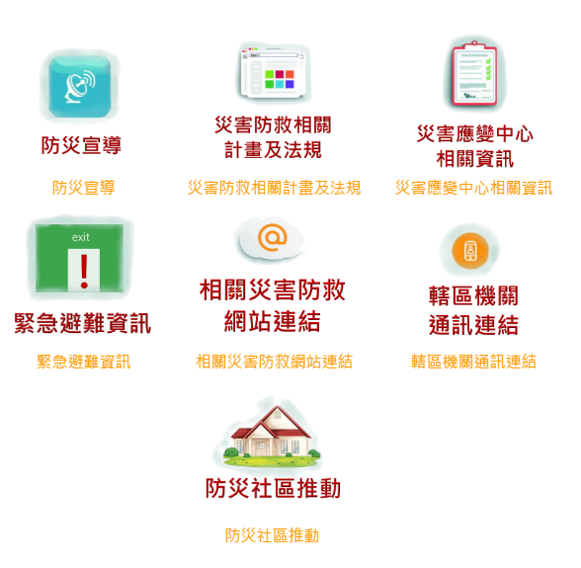
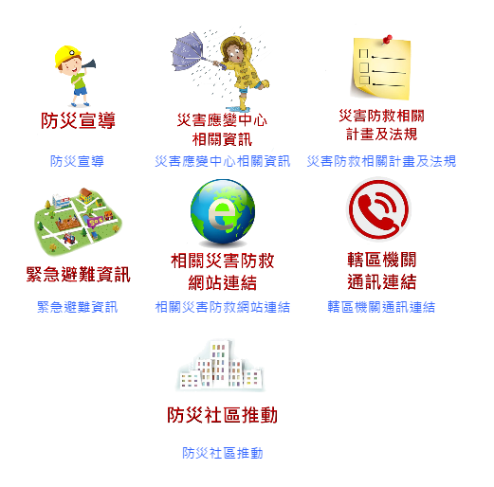
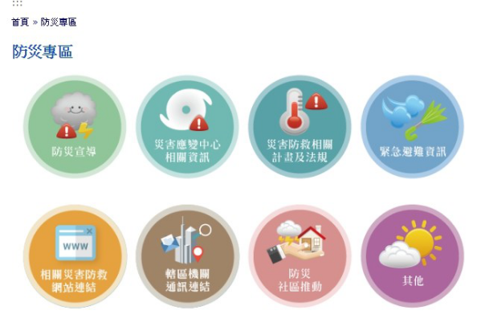
各區防災專區目前建置情形
各區公所須於６月底前，依據新架構完成網站內容調整。
7月4日檢視29區公所防災專區內容，僅剩永和區及烏來區尚未完成建置。
7月22日檢視 29 個區公所皆依據建議架構調整網站建置情形，目前僅剩烏來區部分內容僅有標題，尚未完全更新內容。
防災專區特色主頁面：
範例:泰山區
範例:林口區
範例:五股區

Slide 24
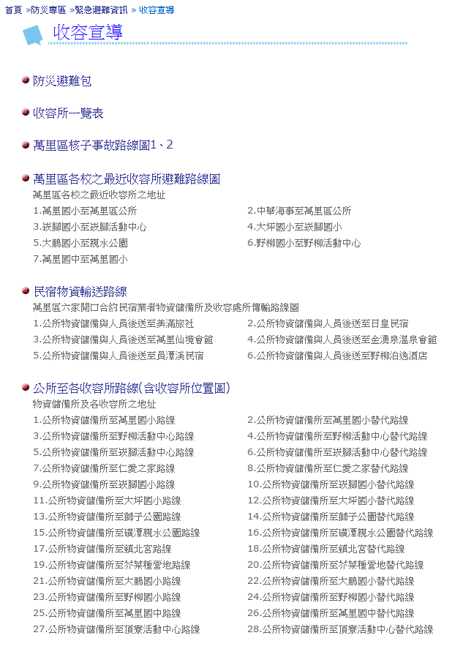
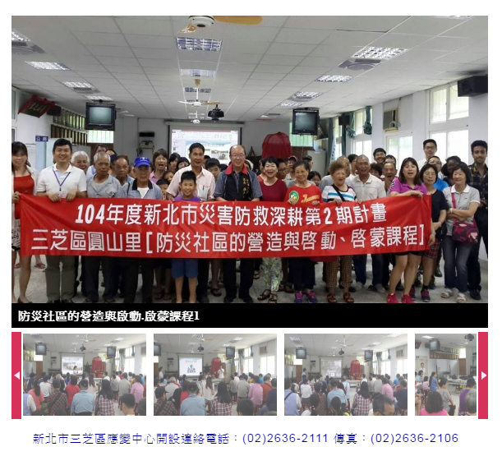
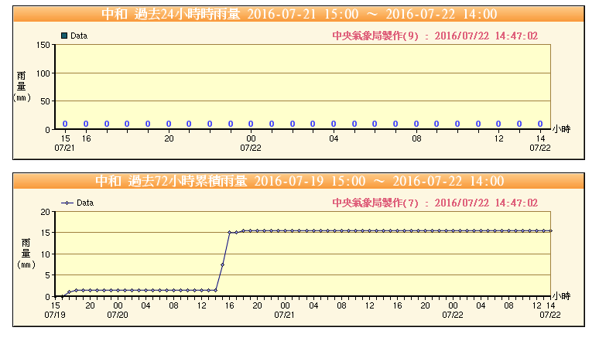
各區防災專區目前建置情形
防災專區公所增加特色項目：
增加辦理防災社區成果與經驗分享：
三芝區(圓山里)、三重區(福民里)、三峽區(安坑里)、新莊區(雙鳳里、立基里)、
雙溪區(雙溪里)
增加辦理防救災教育訓練及相關演練、講習活動：
三芝區、石門區、雙溪區
增加地區相關氣象資訊及雨量監測資訊：
中和區、林口區
增加災害疏散避難地圖、防災指引、民宿物資輸送路線等：
萬里區、石門區
範例:中和區過去24小時雨量時序圖
範例:三芝區辦理圓山里防災社區
範例:萬里區收容宣導

Slide 25
各區防災專區目前建置情形
新架構 | 尚未完成新架構內建議項目之區公所
一、防災宣導 | 烏來區(項目7、11、12、13、14) 金山區(項目14、15) 八里區(項目15) 五股區(項目15)
二、災害應變中心相關資訊 | 烏來區(項目1-7) 三芝區(項目1) 五股區(項目3) 石碇區(項目3、6) 板橋區(項目3) 金山區(項目3、4、6) 深坑區(項目4)
三、災害防救相關計畫及法規 | 烏來區(項目2、3、4、5、7、8、9、10、11) 石碇區(項目6、7) 坪林區(項目6、7、8、9、10、11) 新店區(項目6) 三芝區(項目7) 中和區(項目7) 深坑區(項目7)

Slide 26
各區防災專區目前建置情形
新架構 | 尚未完成新架構內建議項目之區公所
四、緊急避難資訊 | 平溪區(項目1) 萬里區(項目1、3) 五股區(項目2) 板橋區(項目3、4) 烏來區(項目3、5、6) 貢寮區(項目3) 三芝區(項目5) 石碇區(項目5) 五股區(項目6)
五、相關災害防救網站連結 | 烏來區(項目6、8、12、15、19、20、21、22)
六、轄區機關通訊連結 | 各區均已完成。
七、防災社區推動 | 八里區(1-4項未分類) 烏來區(項目1-4) 鶯歌區(項目1、2、4) 淡水區(項目4) 深坑區(項目4)

Slide 27
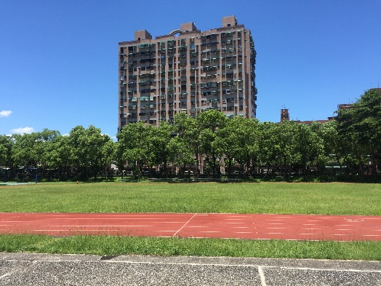
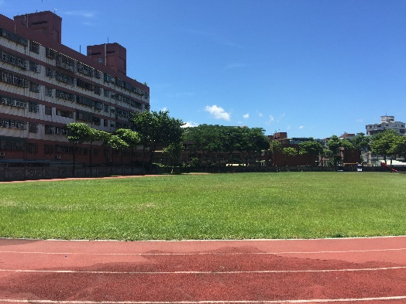
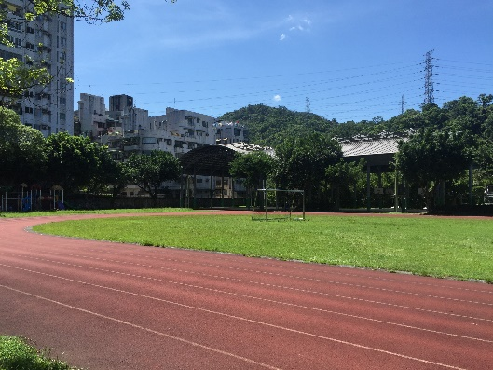
戶外避難收容處所選址進度報告
針對尚未有建置防災公園之行政區(13區)所提報戶外收容避難處所，經初步評估過後進行現勘，現勘進度及結果如下：
行政區 | 名稱 | 面積 (平方公尺) | 備註 | 現勘評估結果
三峽區 | 龍埔國小 | 31,000 | 列入現勘 | 綠地面積不足，不適合
 | 安溪國中 | 27,000 | 列入現勘 | 適合
鶯歌區 | 昌福國小 | 17,000 | 列入現勘 | 適合
深坑區 | 深坑國中 | 837 | 列入現勘 | 適合
萬里區 | 萬里國中 | 35,000 | 離人口密集區距離較遠，將再進行現勘確認 | 預計7/27進行現勘
 | 大鵬國小 | 20,000 | 離人口密集區距離較遠，將再進行現勘確認 | 預計7/27進行現勘
金山區 | 豐漁停車場周邊綠帶 | 10,000 | 列入現勘 | 預計7/27進行現勘
 | 金山國小 | -- | 列入現勘 | 預計7/27進行現勘
 | 金美國小 | -- | 列入現勘 | 預計7/27進行現勘
安溪國中
昌福國小
深坑國中

Slide 28
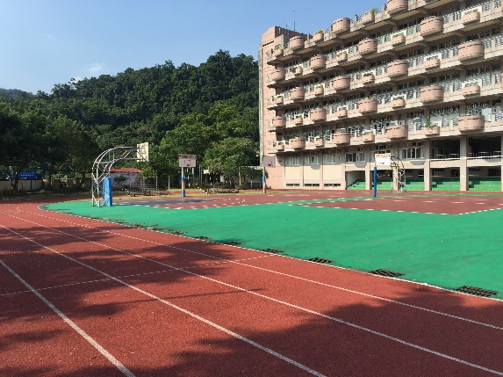
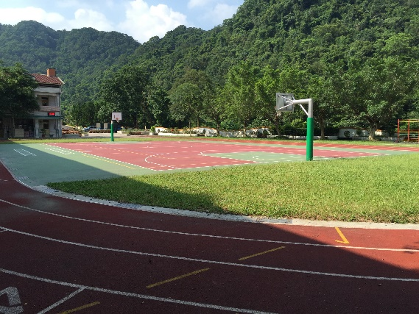
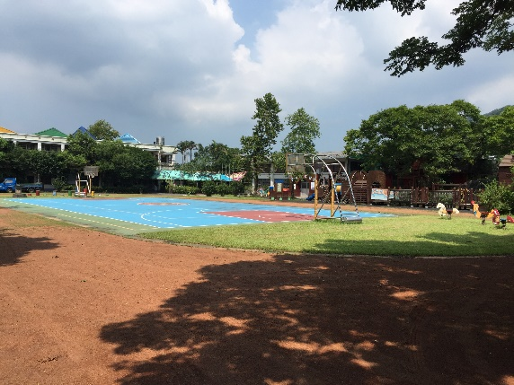
戶外避難收容處所選址進度報告
針對尚未有建置防災公園之行政區(13區)所提報戶外收容避難處所，經初步評估過後進行現勘，現勘進度及結果如下：
行政區 | 名稱 | 面積 (平方公尺) | 備註 | 現勘評估結果
平溪區 | 菁桐國小 | 300 | 戶外收容空間略小，將再進行現勘確認 | 適合
石碇區 | 石碇國民小學 | 4,000 | 戶外收容空間略小，將再進行現勘確認 | 由於綠地空間不足，皆不適合做為戶外避難收容處所
 | 和平國民小學 | 5,500 | 戶外收容空間略小，將再進行現勘確認
 | 永定國民小學 | 5,000 | 離人口密集區距離較遠，將再進行現勘確認
 | 石碇高中 | -- | 列入現勘
石碇高中
永定國小
菁桐國小

Slide 29
戶外避難收容處所選址進度報告
針對尚未有建置防災公園之行政區(13區)所提報戶外收容避難處所，經初步評估過後進行現勘，現勘進度及結果如下：
行政區 | 名稱 | 面積 (平方公尺) | 備註 | 現勘評估結果
石門區 | 老梅國小(操場旁綠地) | 8,925 | 列入現勘 | 預計8月現勘
 | 石門國中(操場) | 6,798 | 列入現勘 | 預計8月現勘
 | 石門國小(操場) | 3,000 | 列入現勘 | 預計8月現勘
三芝區 | 三芝國中 | 3,144 | 列入現勘 | 預計8月現勘
 | 三芝國小 | 3,000 | 列入現勘 | 預計8月現勘
雙溪區 | 三貂運動公園 | 15,299 | 列入現勘 | 預計8月現勘
貢寮區 | 龍門運動公園 | 79,437 | 列入現勘 | 預計8月現勘
 | 澳底壘球場 | 7,620 | 列入現勘 | 預計8月現勘
坪林區 | 坪林國民中學 | 4,400 | 列入現勘 | 預計8月現勘

Slide 30
8月預定工作報告

Slide 31
8月預定工作報告
輔導區公所辦理兵棋推演
中和區：地震災害
平溪區：坡地災害
辦理鄰里社區班講習
彙整及製作期末評鑑資料
彙整函報內政部本計畫執行成果資料
繪製各區災害應變中心掛設圖資、防災避難看板
辦理防災社區參訪活動

Slide 32
五、預定工作配合事項說明

Slide 33
105年期末評鑑資料準備說明

Slide 34
105年期末評鑑資料準備說明
本年度期末評鑑辦理方式說明
一、書面資料審查
採用線上審查成果資料：由學者專家及內政部相關業務人員審查。
評鑑內容 | 說明
成果上傳網站 | 依據內政部所訂工作項目之內容，將本計畫產出成果於105年9月20日前上傳至內政部消防署深耕計畫網站。
填報期末評鑑自評表 | 依據內政部所訂項目分別填列辦理情形，並於105年9月20日前上傳內政部消防署深耕計畫網站。

Slide 35
105年期末評鑑資料準備說明
本年度期末評鑑辦理方式說明
二、現地評鑑
現地勘查內容及評分標準
辦理時程：105年10月25日
擇定3個區公所進行現勘-
第1類：2個公所。
第2類：1個公所。
項目 |  | 分數
現地勘查災害應變中心 | 1.編組人員通訊名冊 | 10
 | 2.各類表單（簽到(退)表、排班輪值表、會議紀錄表、疏散撤離、收容人數統計表等） | 10
 | 3.應變中心作業手冊（如開設場所、開設等級、進駐單位，通知方式及人員簽到(退)管制、任務分工等） | 10
 | 4.購置資通訊設備 | 10
 | 5.掛設圖資 | 10
評鑑委員審查上傳成果資料 |  | 50
總分 |  | 100
現地勘查之區公所擇定原則
未獲本計畫103年、104年度特優或優等之區公所。 103年、104年度未曾參與現地勘查區公所為優先評核單位。

Slide 36
期末評鑑書面資料準備說明
壹、地區災害潛勢特性評估(第1冊)
工作項目 | 執行內容 | 資料準備內容
進行各鄉(鎮、市、區)地區災害潛勢調查並研提救災因應對策 | (1.1.1) 針對鄉(鎮、市、區)災害潛勢地區，排列優先處理順序，據以研擬短、中、長程計畫改善措施(預定完成期程及應變作為等)，並納入地區災害防救計畫配合實施，落實管考。 | (1.1.1-1)29區災害潛勢彙整表 (1.1.1-2)公所自行擷取地區災害防救計畫「6.災害潛勢地區改善對策」內容(公所自行準備) (1.1.1-3)災害潛勢地點及歷史災點相關改善工程相關公文或計畫(公所自行準備)
建置(更新)鄉(鎮、市、區)防災電子圖資 | (1.2.1) 製作(更新)轄內災害潛勢地區相關圖資 | (1.2.1-1)各類災害電子圖資彙整表+各災害別1張災害潛勢圖資
 | (1.2.2) 依鄉(鎮、市、區)需求擴充防災地圖 | (1.2.2-1)防災電子圖資彙整表+防災圖資各1張 (1.2.2-2)第23次四方工作會議公文、議程、圖資運用說明簡報 (1.2.2-3)105年市府函發調查各區圖資修正公文 (1.2.2-4)105年公所函復電子圖資修正公文及附件內容(公所自行準備) (1.2.2-5)105年電子圖資修正清冊
黑字為臺大團隊統一提供內容。
紅字為區公所自行準備內容。

Slide 37
期末評鑑書面資料準備說明
壹、地區災害潛勢特性評估(第1冊)
工作項目 | 執行內容 | 資料準備內容
村里簡易疏散避難地圖之製作及教育訓練 | (1.3.1) 依據災害類別及特性，繪製各村里之簡易疏散避難地圖，並依需要持續更新。 | (1.3.1-1)防災避難地圖修正(更新)情形表(提供格式，公所自行填寫) (1.3.1-2)105年市府函請區公所更新及確認防災避難地圖公文 (1.3.1-3)公所自行準備之函報修正公文(公所自行準備) (1.3.1-4)公所自行準備轄內防災避難地圖(1張即可) (公所自行準備)
 | (1.3.2) 教育訓練與宣導 | (1.3.2-1)里長班辦理紀錄(公文、照片、簽到表、課程簡報、意見調查分析) (1.3.2-2)區公所班辦理紀錄(公文、計畫、照片、簽到表、課程簡報、意見調查分析) (1.3.2-3)鄰里社區班講習辦理公文、計畫、簡報、簽到表、照片(8月底提供) (1.3.2-4)公所自辦之防災避難地圖講習資料(公所自行準備)
黑字為臺大團隊統一提供內容。
紅字為區公所自行準備內容。

Slide 38
期末評鑑書面資料準備說明
貳、災害防救體系(第2冊)
黑字為臺大團隊統一提供內容。
紅字為區公所自行準備內容。
工作項目 | 執行內容 | 資料準備內容
檢討縣市與鄉(鎮、市、區)之災害防救分工與運作機制 | (2.1.1) 針對鄉(鎮、市、區)公所之災害防救整備能量(人力、物力、能力)提出計畫執行前、後之比較評估及各年度檢討。 | (2.1.1-1)災害防救整備能量執行前後評估表(提供格式，公所自行填寫)
修訂鄉(鎮、市、區)地區災害防救計畫 | (2.2.1) 編修及更新鄉(鎮、市、區)地區災害防救計畫。 | (2.2.1-1)新北市各區地區災害防救計畫備查程序 (2.2.1-2) 102年地區災害防救計畫報市府備查公文(公所自行準備) (2.2.1-3)修正說明會公文及簡報 (2.2.1-4)104年第1次、第2次輔導計畫公文、輔導紀錄 (2.2.1-5)函報市府預審公文(公所自行準備) (2.2.1-6)區級災害防救會報(或臨時會)核定地區災害防救計畫之紀錄(公所自行準備) (2.2.1-7)函報市府備查公文(公所自行準備) (2.2.1-8)各區地區災害防救計畫(公所自行準備)
依轄區災害類別，編訂鄉(鎮、市、區)各類災害標準作業程序 | (2.3.1) 編訂各類符合地方特性之災害標準作業程序。 | (2.3.1-1)SOP彙整表及編訂程序說明 (2.3.1-2)6項105年市府修訂函頒公文 (2.3.1-3)公所於災害防救會報核定各項SOP紀錄(公文、會議紀錄) (公所自行準備) (2.3.1-4)區公所災害標準作業程序(16項現有+6項105年修訂函頒)

Slide 39
期末評鑑書面資料準備說明
參、培植災害防救能力(第3冊)
工作項目 | 執行內容 | 資料準備內容
編訂災害防救教育訓練教材，培育縣市、鄉(鎮、市、區)相關人員災害防救素養 | (3.1.1) 協助辦理鄉(鎮、市、區)長講習。 | (3.1.1-1)區長班辦理紀錄(公文、計畫、照片、簽到表、課程簡報、意見調查分析) (3.1.1-2)里長班辦理紀錄(公文、照片、簽到表、課程簡報、意見調查分析) (3.1.1-3)區公所班辦理紀錄(公文、計畫、照片、簽到表、課程簡報、意見調查分析) (3.1.1-4)鄰里社區班辦理紀錄(公文、計畫、照片、簽到表、課程簡報、意見調查分析)(8月底提供) (3.1.1-5)公所自辦之各類防災講習資料(公所自行準備)
黑字為臺大團隊統一提供內容。
紅字為區公所自行準備內容。

Slide 40
期末評鑑書面資料準備說明
參、培植災害防救能力(第3冊)
工作項目 | 執行內容 | 資料準備內容
鄉(鎮、市、區)公所災害防救應變演練，並納入國軍、學校、醫院、公用事業等 | (3.2.1) 每一鄉(鎮、市、區)辦理兵棋推演演練，並提檢討報告。 | (3.2.1-1)已辦理之兵推及演練表(提供格式，公所自行填寫) 已辦理公所- (3.2.1-2)○○區辦理紀錄(公所自行準備，檢附公文、腳本、照片、簽到表及檢討紀錄) (3.2.1-3)公所自辦之各類防救災演練資料(公所自行準備) (3.2.1-4)公所參與兵推觀摩表(提供格式，公所自行填寫) (3.2.1-5)公所兵推簽到表 未辦理公所- (3.2.1-2)公所自辦之各類防救災演練資料(公所自行準備) (3.2.1-3)公所參與兵推觀摩表(提供格式，公所自行填寫) (3.2.1-4)公所兵推簽到表
 | (3.2.2) 依據鄉(鎮、市、區)救災應變演練之結果，檢討並修訂災害標準作業程序。 | (3.2.2-1)歷次區公所兵棋推演檢討紀錄 (3.2.2-2)104年2次SOP研商(檢討)會議資料(公文、會議紀錄) (3.2.2-3)公所於災害防救會報核定各項SOP紀錄(公所自行準備，包含公文、會議紀錄)
黑字為臺大團隊統一提供內容。
紅字為區公所自行準備內容。

Slide 41
期末評鑑書面資料準備說明
肆、災時緊急應變處置機制(第4冊)
工作項目 | 執行內容 | 資料準備內容
建立鄉(鎮、市、區)災害防救應變機制 | (4.1.1) 完成鄉(鎮、市、區)災害應變中心規劃設置及相關作業，並規劃必要設備之設置期程。 | (4.1.1-1)103-105年資通設備購置計畫、設備需求調查表 (4.1.1-2)災害應變中心開設地點基本資料表、設備清單及照片(公所自行準備，請更新為105年資料) (4.1.1-3)區災害應變中心整體及設備建置情形表(公所自行準備)
 | (4.1.2) 定期更新相關資料(如災害應變中心(小組)編組人員名冊及緊急連絡通訊等) 。 | (4.1.2-1)災害應變中心緊急聯絡通訊名冊(公所自行準備，請更新為105年資料)

Slide 42
期末評鑑書面資料準備說明
肆、災時緊急應變處置機制(第4冊)
工作項目 | 執行內容 | 資料準備內容
修訂現行災害通報、疏散措施、災情查報通報流程及相關作業 | (4.2.1) 依據鄉(鎮、市、區)災害應變或演習演練結果，修訂現行災害通報、疏散措施、災情查報通報流程及相關作業。 | (4.2.1-1)104年2次SOP研商(檢討)會議資料(公文、會議紀錄) (4.2.1-2)現行災害通報、疏散措施、災情查報通報流程等5項作業規定： 1.新北市政府災情查報通報執行計畫 2.新北市○○區公所災害疏散撤離作業機制 3.新北市政府社會局災時弱勢人口疏散撤離暨社會福利機構災害應變計畫 4.新北市政府辦理土石流疏散避難標準作業程序 5.新北市政府原住民族行政局災害緊急應變作業原則(有原民部落的區放此作業原則即可)
黑字為臺大團隊統一提供內容。
紅字為區公所自行準備內容。

Slide 43
期末評鑑書面資料準備說明
伍、災害防救資源(第5冊)
工作項目 | 執行內容 | 資料準備內容
調查縣市及鄉(鎮、市、區)災害防救人員、物資、場所、載具及裝備機具等資源 | (5.1.1) 依據內政部「風災震災火災爆炸災害防救災資源資料庫管理規定」，落實調查縣市及鄉(鎮、市、區)災害防救人員、物資、場所、載具及裝備機具等資源，並備妥書面清冊。 | (5.1.1-1)風災震災火災爆炸災害防救災資源資料庫管理規定 (5.1.1-2)修正新北市政府辦理防救災資源資料庫管理執行計畫 (5.1.1-3)防救災資源資料清冊(公所自行準備，請更新至105年8月)
擬訂物資儲備機制，並與民間簽訂民生物資相關合約，提供災時必要用品 | (5.2.1) 持續檢討民生物資開口契約，包含: -民生用品（如乾糧、白米及衛生用品等） -偏遠地區儲備發電機及必要之油料 -指定物資集中輸送地 | (5.2.1-1)105年簽訂之開口合約表(提供格式，公所自行填寫) (5.2.1.-2)105年區公所提報之開口合約內容(公所自行準備) (5.2.1-3)105年開口合約檢討報告
黑字為臺大團隊統一提供內容。
紅字為區公所自行準備內容。

Slide 44
期末評鑑書面資料準備說明
伍、災害防救資源(第5冊)
工作項目 | 執行內容 | 資料準備內容
評估避難場所收容能量 | (5.3.1) 就災損推估檢視鄉(鎮、市、區)之避難場所收容能量是否充足 | (5.3.1-1)各區地震、水災及土石流收容能量推估資料
 | (5.3.2) 避難場所安全性評估 | (5.3.2-1)避難收容處所安全性檢查程序說明 (5.3.2-2)避難收容處所簡易耐震安全評估一覽表(請呈現自己區的資料即可) (5.3.2-3)區避難收容處所調查表及安全性檢查資料 (5.3.2-4)技師耐震初評結果表(僅三重、中和、五股、淡水、林口、萬里、石門、深坑、鶯歌、石碇、烏來有此資料) (5.3.2-5)區避難收容處所災害潛勢套疊資料(請呈現自己區的資料即可)
 | (5.3.3) 建立避難場所管理人相關資訊清冊並定期更新。 | (5.3.3-1)區公所105年度臨時防災避難收容所一覽表(公所自行準備，請更新至105年8月，須註明更新日期)
黑字為臺大團隊統一提供內容。
紅字為區公所自行準備內容。

Slide 45
期末評鑑書面資料準備說明
伍、災害防救資源(第5冊)
工作項目 | 執行內容 | 資料準備內容
擬訂各鄉(鎮、市、區)危險區域避難逃生路方向，每年每鄉(鎮、市、區)至少設置一處防災避難看板 | (5.4.1) 每年每鄉(鎮、市、區)至少擇定一處示範點設置防災避難看板(含持續推動地區)。 | (5.4.1-1)105年防災避難看板及避難方向指示牌設置地點及圖面(或設置成果照片)
陸、其他創新作為(第6冊)
工作項目 | 執行內容 | 資料準備內容
依據需求推動相關工作，例如防災地圖年曆、桌曆、設計發放緊急逃生包，以及協助推動防災社區工作等。 |  | (6-1)創新作為一覽表(公所自行準備，可參考本年度防災考核之創新內容準備此項資料) 項目1 公所自行增列 項目2 …
黑字為臺大團隊統一提供內容。
紅字為區公所自行準備內容。

Slide 46
期末評鑑資料第1次預檢說明
本年度期末評鑑預檢辦理方式說明
一、時間及梯次：
第1梯次 105年8月15日(星期一) 14時至17時
參與區公所： 貢寮區、雙溪區、瑞芳區、平溪區、坪林區、石碇區、汐止區、深坑區、烏來區、三峽區
第2梯次 104年8月17日(星期三) 9時至12時
參與區公所： 樹林區、三重區、新店區、板橋區、土城區、新莊區、泰山區、五股區、永和區、中和區
第3梯次： 104年8月17日(星期三) 14時至17時
參與區公所： 金山區、三芝區、林口區、鶯歌區、八里區、淡水區、石門區、蘆洲區、萬里區
二、預檢地點：新北市政府行政大樓9樓災害應變中心。
三、主持人：新北市政府消防局李副局長清安。
四、請參與預檢局處指派股長層級以上人員協助預檢，並提供建議。

Slide 47
105年第2次區公所實地輔導規劃說明

Slide 48
105年第2次區公所實地輔導規劃說明
辦理時間：預定8-9月初間辦理。
輔導內容：
項次 | 項目 | 說明 | 使用時間
一、 | 期末評鑑資料預檢 | 檢視區公所資料 | 30分鐘
二、 | 防災公園功能與開設方式說明 | 說明本市防災公園規劃原則及建置內容。 說明防災公園之平時整備管理事項、災時開設運作機制及權責分工。 | 20分鐘
三、 | 本計畫各項工作資料移轉與資料運用說明 | 說明本計畫各工作項目移轉資料內容，後續將提供電子檔案予公所參考運用。 | 20分鐘
四、 | 區公所期末評鑑資料準備說明 | 輔導團隊進行期末評鑑簡報說明。 就資料檢視結果提出應補強之處。 | 20分鐘
五、 | 意見交流 | 針對期末評鑑準備、資料轉移及運用之相關問題或意見進行討論。 | 30分鐘

Slide 49
105年第2次區公所實地輔導規劃說明
輔導時程：
序號 | 輔導日期 | 時間 | 區公所
1 | 105年7月28日(星期四) | 上午 | 樹林區
 |  | 下午 | 三峽區
2 | 105年8月5日(星期五) | 上午 | 新莊區
 |  | 下午 | 蘆洲區
3 | 105年8月8日(星期一) | 上午 | 金山區
 |  | 下午 | 石門區
4 | 105年8月10日(星期三) | 上午 | 汐止區
 |  | 下午 | 瑞芳區
5 | 105年8月12日(星期五) | 上午 | 中和區
 |  | 下午 | 板橋區
6 | 105年8月16日(星期二) | 上午 | 貢寮區
 |  | 下午 | 雙溪區
7 | 105年8月18日 (星期四) | 上午 | 林口區
 |  | 下午 | 泰山區
8 | 105年8月19日(星期五) | 上午 | 三重區
 |  | 下午 | 石碇區
序號 | 輔導日期 | 時間 | 區公所
9 | 105年8月22日(星期一) | 上午 | 土城區
 |  | 下午 | 鶯歌區
10 | 105年8月24日(星期三) | 上午 | 八里區
 |  | 下午 | 五股區
11 | 105年8月26日(星期五) | 上午 | 新店區
12 | 105年8月31日(星期三) | 上午 | 淡水區
 |  | 下午 | 三芝區
13 | 105年9月2日(星期五) | 上午 | 萬里區
 |  | 下午 | 深坑區
14 | 105年9月5日(星期一) | 上午 | 永和區
 |  | 下午 | 坪林區
15 | 105年9月7日(星期三) | 上午 | 平溪區
 |  | 下午 | 烏來區

Slide 50
六、國際災例
50

Slide 51
國際重大災害應變分析
法國水災事件
日本九州豪雨事件

Slide 52
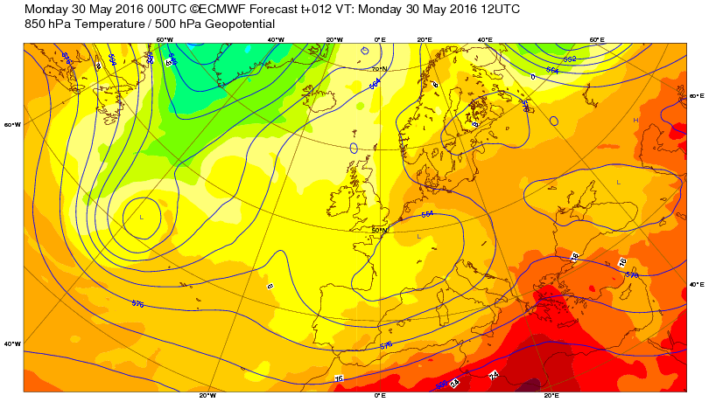
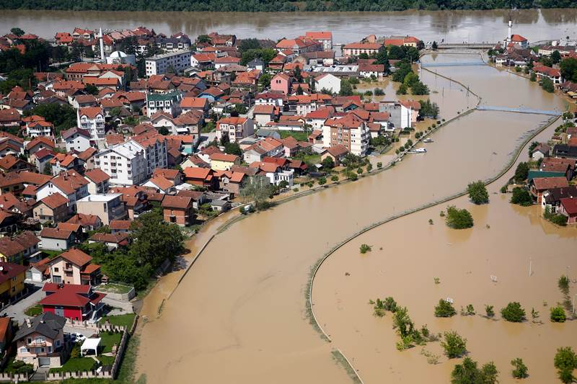
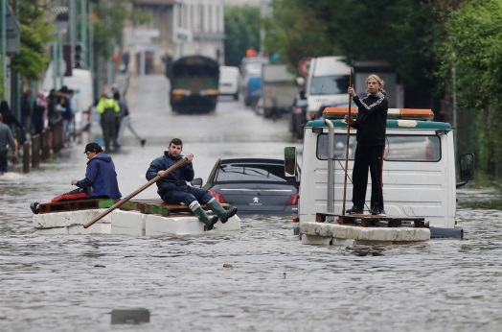
事 件 描 述
時間：2016年5月底-6月初
地點：法國、德國、奧地利，其中以法國最為嚴重。
事件描述：法國於2016年5月下旬開始，受到低壓籠罩，大氣環境較不穩定，造成法國連日大雨累積降雨量達172mm(法國年降雨量580mm)，塞納河暴漲潰堤，巴黎市區嚴重淹水，淹水深達6.1公尺。
低氣壓籠罩法國，大氣環境不穩定
法國
5月30日12 UTC預報資料
(圖片來源：歐洲中期天氣預報中心，模式起始時間：5月30日00 UTC)
資料來源：https://software.ecmwf.int/wiki/display/FCST/201606+-+Flooding+-+France
NBCNEWS：http://www.nbcnews.com/news/world/france-flooding-death-toll-rises-four-river-peaks-paris-n585846
The financialexpress ：http://www.financialexpress.com/photos/business-gallery/273388/flood-in-paris-2016-seine-still-rising-louvre-scrambles-to-protect-art/9/
Notes:
塞納河是法國第二大河，全長780公里，水位一般在2公尺，1910年的暴漲水位一度高達8.62公尺，市內許多建築外牆還留有當時的水位標記，有些高度將近一層樓，當時全市有1/5的住宅區被淹沒，地鐵也失去功能。
巴黎的嚴重淹澇可上溯到1910年。但今年的塞納河水位漲潮，如果出現威脅將盧浮宮，愛麗舍宮

Slide 53
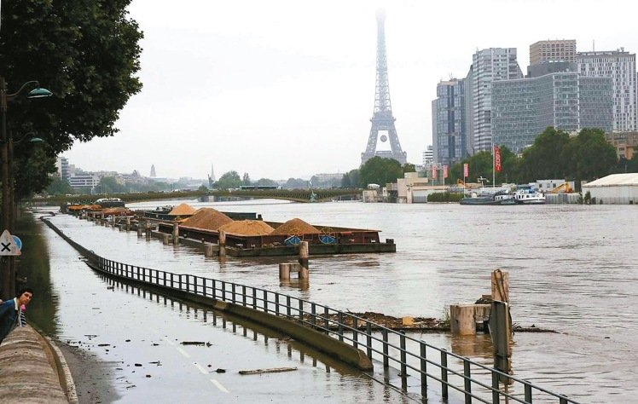
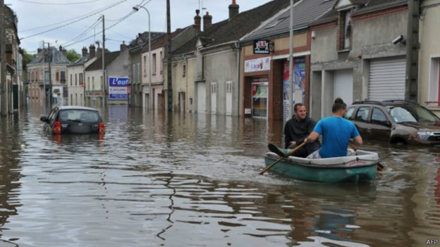
災 情 描 述
淹水面積達法國面積1/4（約臺灣面積的4.4倍），782城鎮受影響。
法國與德國統計共造成5人死亡，數十人受傷，約2萬人以上民眾被迫遷移，約9千戶停電。
經濟方面：保險賠償金額約在9億至14億歐元 (約322～501億臺幣)。
交通方面：火車停駛、部分路段封鎖、道路因淹水受阻。
觀光方面：水上載客和輪渡收益損失約1千萬歐元（約3.49億臺幣）。
農業方面：數千公頃的農田被淹沒，每公頃平均損失1千至1千5百歐元（約3.5～5.2萬臺幣）。
資料來源： 聯合新聞網：http://udn.com/news/story/6809/1738707-%E5%A1%9E%E7%B4%8D%E6%B2%B3%E6%B7%B9%E4%B8%8A%E8%B7%AF-%E7%BE%85%E6%B5%AE%E5%AE%AE%E6%80%A5%E6%8C%AA%E8%97%9D%E8%A1%93%E5%93%81
BBC：http://www.bbc.com/zhongwen/trad/world/2016/06/160602_france_germany_flood
Notes:
貫穿法國巴黎的塞納河（Seine）大約100年就會發生大水患，近幾年正逢百年一次的水位暴漲期，大巴黎地區的整治及城市規畫研究所（IAU）製作模擬水患的3D影片，法國政府也未雨綢繆將於3月演習。

Slide 54
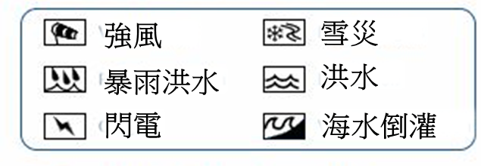
政 府 應 變 作 為
法國氣象局(METEO FRANCE)最多曾於5月30日對23個省發布大雨-洪水橙色警報(橙色為法國警報體制中次高級別之警報)。
6月1日，更對巴黎周遭兩個省發布洪水紅色警報(最高級別)
5月30日警報發布情形
6月1日警報發布情形
警戒分級
警戒
提高注意
注意
普通
資料來源：法國氣象局(METEO FRANCE)
Notes:
新城聖喬治
阿爾福維爾
塞納河畔阿涅勒
塞納河畔伊夫裡
巴黎第12區
巴黎第七區
熱訥維耶
科倫布
克雷泰伊
邁松阿爾福
謝勒
塞納河畔維提
聖莫代福塞
伊西萊穆利諾
巴黎第15區

Slide 55
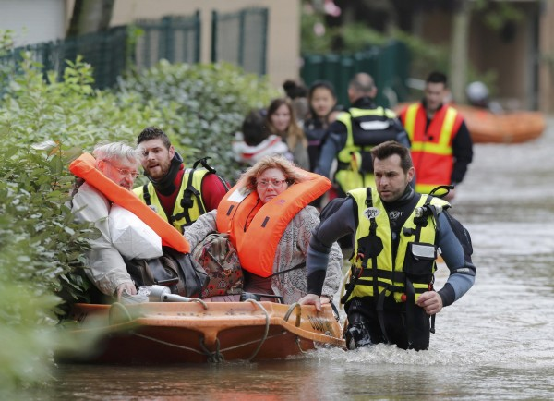
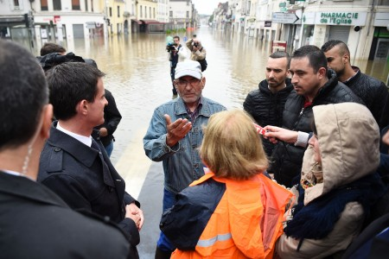
政 府 應 變 作 為
截至6月2日，法國政府共派出3千名消防員、250名士兵進行逾1.6萬次救援措施，共疏散超過2萬名災民。
設立緊急基金，用於救災及災民的轉移、安置。
羅浮宮與奧賽美術館於6月3日緊急閉館，搶救館內逾25萬件藝術收藏品。
法國國營鐵路(SNCF)關閉穿越市中心的近郊鐵路 C線。
法國總理瓦爾斯（左）到受災小城聽取民眾死亡的報告
救難人員以小艇協助災民撤離
資料來源：BBC： http://www.bbc.com/news/world-europe-36451009
東森新聞網： http://www.ettoday.net/news/20160603/710094.htm
大紀元：http://www.epochtimes.com/b5/16/6/2/n7956774.htm
自由時報：http://news.ltn.com.tw/news/world/breakingnews/1717324
Notes:
新城聖喬治
阿爾福維爾
塞納河畔阿涅勒
塞納河畔伊夫裡
巴黎第12區
巴黎第七區
熱訥維耶
科倫布
克雷泰伊
邁松阿爾福
謝勒
塞納河畔維提
聖莫代福塞
伊西萊穆利諾
巴黎第15區

Slide 56
致 災 原 因 研 判
遠超過平均值的劇烈降雨：
右圖為法國氣象局所發表之資料，顯示今(2016)年5月法國多數地區雨量遠超過1981-2010之30年平均值(法國年降雨量580mm) ，為此次法國洪災肇因之一。
都市化導致脆弱度提高：
由於巴黎為法國政治及文化中心，都市化程度高，且賽納河畔居民眾多，交通路網複雜，故一遇水患即會造成許多日常生活機能癱瘓。
2016年5月累積降雨量超過1981-2010年之比例
資料來源：法國氣象局(METEO FRANCE)

Slide 57
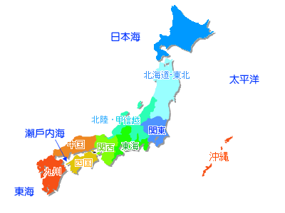
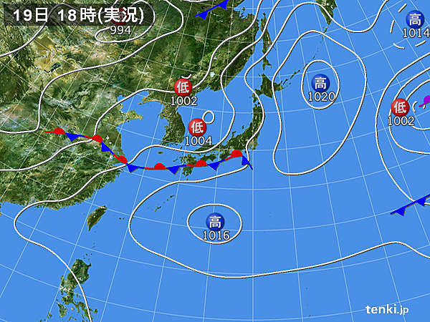
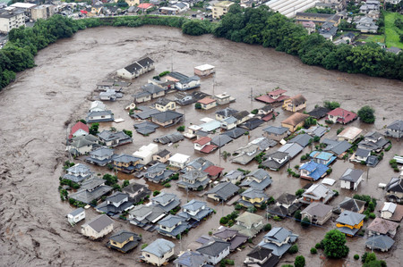
事 件 描 述
時間：2016年6月中下旬
地點：日本西部(九州、中國地區)。
事件描述：西日本受到梅雨鋒面影響，連日大雨，其中以九州地區最為嚴重，淹水及落石、坍方、土石流等災情，6月20日晚間1小時內降下150豪米雨量。
梅雨鋒面滯留於日本本州南面、九州上空，造成西日本連日大雨
熊本縣白川潰堤
6月19日18時天氣圖(圖片來源：日本氣象協會)
資料來源：http://www.tenki.jp/past/2016/06/19/chart/
http://queening.pixnet.net/blog/post/21744255-%E6%97%A5%E6%9C%AC%E8%B6%B4%E8%B6%B4%E8%B5%B0%E5%AF%A6%E7%94%A8%E7%B3%BB%E5%88%97%EF%BD%9E%E6%97%A5%E6%9C%AC%E5%9C%B0%E5%9C%96%E7%AF%87
Notes:
http://queening.pixnet.net/blog/post/21744255-%E6%97%A5%E6%9C%AC%E8%B6%B4%E8%B6%B4%E8%B5%B0%E5%AF%A6%E7%94%A8%E7%B3%BB%E5%88%97%EF%BD%9E%E6%97%A5%E6%9C%AC%E5%9C%B0%E5%9C%96%E7%AF%87

Slide 58
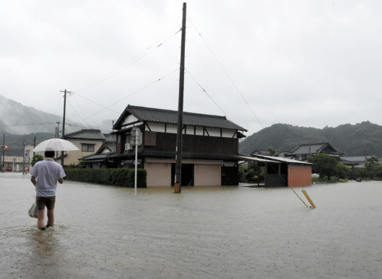
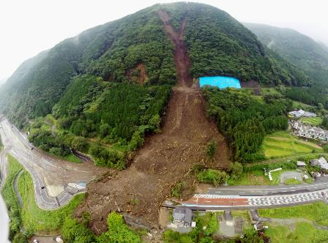
災 情 描 述
根據日本總務省消防廳(7月6日10時)及日本國土交通省(7月1日13時)之資料：
6人死亡。
1人失蹤。
9人受傷(其中3人重傷)。
20棟房屋全毀、130棟房屋部份毀損、2,142棟房屋淹水。
共365件土石流、滑坡、坍方等土石災害。
資料來源：
日本總務省消防廳 http://www.fdma.go.jp/bn/%E3%80%90%E7%AC%AC11%E5%A0%B1%E3%80%91%EF%BC%96%E6%9C%88%EF%BC%92%EF%BC%90%E6%97%A5%E3%81%8B%E3%82%89%E3%81%AE%E6%A2%85%E9%9B%A8%E5%89%8D%E7%B7%9A%E3%81%AB%E4%BC%B4%E3%81%86%E5%A4%A7%E9%9B%A8.pdf日本國土交通省 http://www.mlit.go.jp/common/001136998.pdf
佐賀新聞 http://www.saga-s.co.jp/news/saga/10101/325713
西日本新聞經濟電子版 http://qbiz.jp/article/89842/1

Slide 59
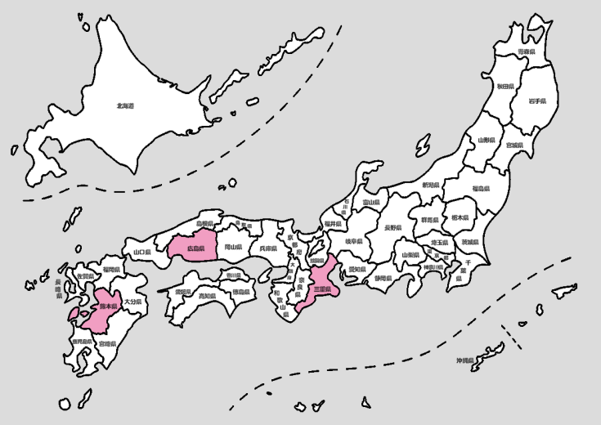
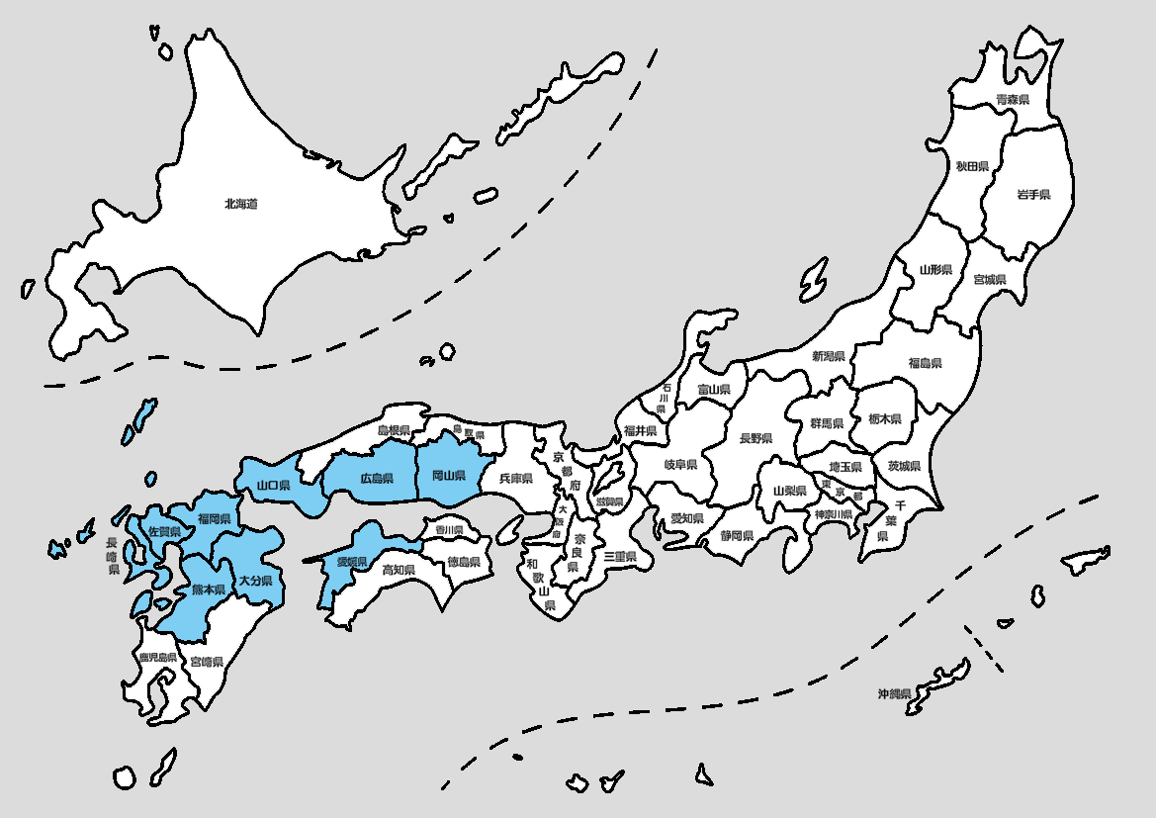
政 府 應 變 作 為
為了強化情報、資訊之聯絡，日本內閣府及消防廳分別於6月20日、21日成立情報對策室及災害對策室。
日本國土交通省共派遣9台抽水車協助各地排除淹水。
共有3縣成立災害對策本部(依成立時間排列)：
三重縣、廣島縣、熊本縣(延續熊本強震之災害對災本部)
共對9縣發布避難勸告、指示，共包含310,830戶、766,338人。
災害對策本部成立情形 (資料來源：日本總務省消防廳，深耕團隊製圖)
避難勸告、避難指示發布情形
(資料來源：日本總務省消防廳，深耕團隊製圖)
資料來源：
日本總務省消防廳 http://www.fdma.go.jp/bn/%E3%80%90%E7%AC%AC7%E5%A0%B1%E3%80%91%EF%BC%96%E6%9C%88%EF%BC%92%EF%BC%90%E6%97%A5%E3%81%8B%E3%82%89%E3%81%AE%E6%A2%85%E9%9B%A8%E5%89%8D%E7%B7%9A%E3%81%AB%E4%BC%B4%E3%81%86%E5%A4%A7%E9%9B%A8.pdf
Notes:
新城聖喬治
阿爾福維爾
塞納河畔阿涅勒
塞納河畔伊夫裡
巴黎第12區
巴黎第七區
熱訥維耶
科倫布
克雷泰伊
邁松阿爾福
謝勒
塞納河畔維提
聖莫代福塞
伊西萊穆利諾
巴黎第15區

Slide 60
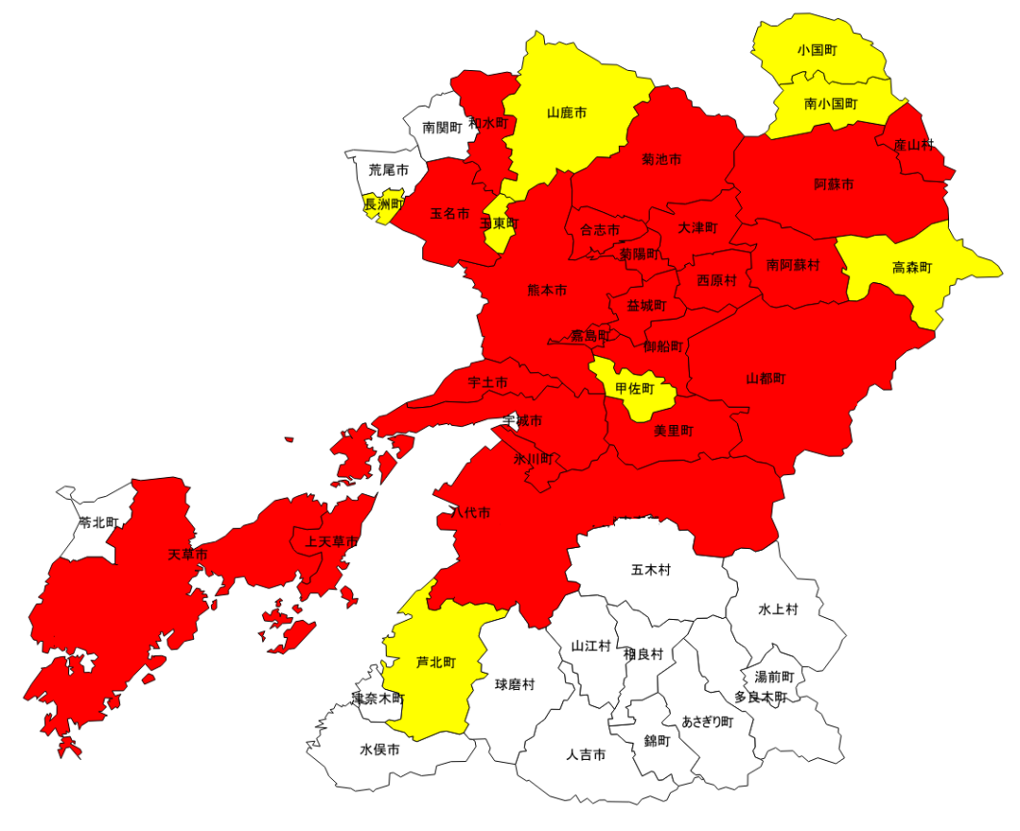
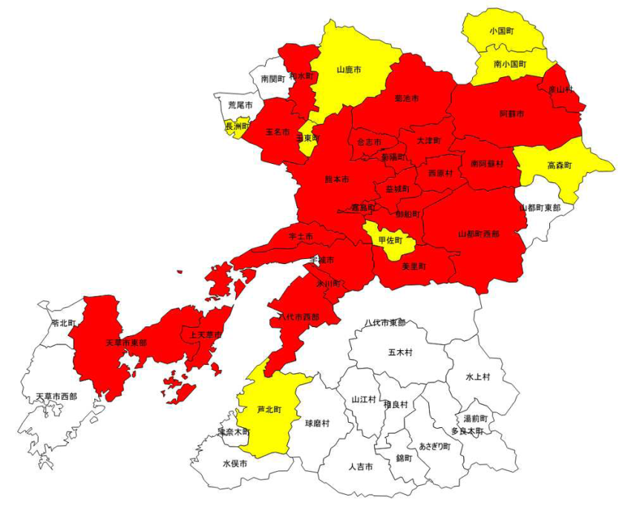
政 府 應 變 作 為
4月熊本地震後，日本氣象廳對九州地區進行調查，並將熊本縣部份地區大雨、洪水、土石等災害警戒值調降為原來之7~8成。
熊本縣大雨警戒基準調整地區
(圖片來源：日本氣象廳)
熊本縣土石災害警戒基準調整地區
(圖片來源：日本氣象廳)
警戒值跳降為原來之7成
資料來源：
日本熊本地方氣象台
http://www.jma-net.go.jp/kumamoto/kakusyusiryou/20160416zantei_kozui.pdf
http://www.jma-net.go.jp/kumamoto/kakusyusiryou/20160416zantei_ooame1.pdf
http://www.jma-net.go.jp/kumamoto/kakusyusiryou/20160416zantei_dosha1.pdf
警戒值跳降為原來之8成

Slide 61
致 災 原 因 研 判
瞬間劇烈降雨及連續大量降雨：
此次事件中共有7座觀測站打破最大1小時雨量紀錄，足見瞬間降雨之劇烈程度。
6月19日0時至6月21日9時(共57小時)雨量累積最高540毫米，宮崎縣蝦野市及最大1小時雨量(150毫米)熊本縣甲佐町降雨時序圖。可由圖中看出降雨多屬短短數小時間劇烈降雨之類形。
宮崎縣蝦野
熊本縣甲佐
宮崎縣蝦野市及熊本縣甲佐町降雨時序圖
(資料來源：日本氣象廳福岡管區氣象台)
資料來源：http://www.jma-net.go.jp/fukuoka/chosa/saigai/2016_0621.pdf
Notes:
新城聖喬治
阿爾福維爾
塞納河畔阿涅勒
塞納河畔伊夫裡
巴黎第12區
巴黎第七區
熱訥維耶
科倫布
克雷泰伊
邁松阿爾福
謝勒
塞納河畔維提
聖莫代福塞
伊西萊穆利諾
巴黎第15區

Slide 62
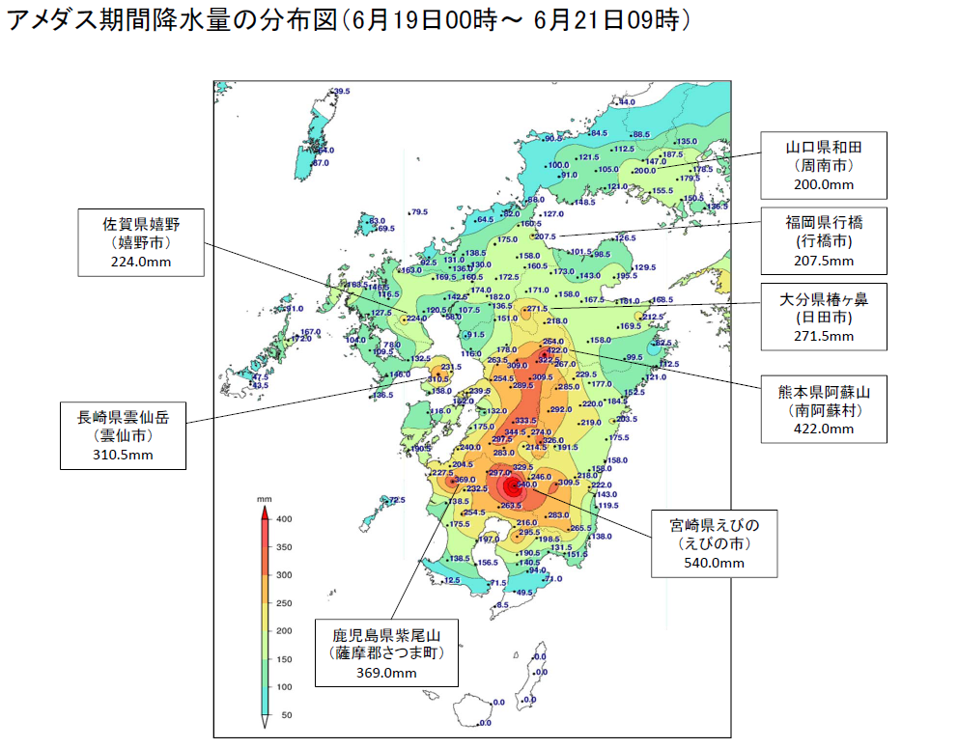
致 災 原 因 研 判
1. 瞬間劇烈降雨及連續大量降雨：
6月19日0時至6月21日9時(共57小時)，九州地區七縣最高累積雨量均超過200毫米，其中熊本縣、宮崎縣更觀測到422毫米、540毫米之總累積雨量。
而熊本縣甲佐町曾觀測到1小時150毫米之累積雨量，為熊本縣史上最高、日本全國歷史上第四高之紀錄。
資料來源：http://www.jma-net.go.jp/fukuoka/chosa/saigai/2016_0621.pdf

Slide 63
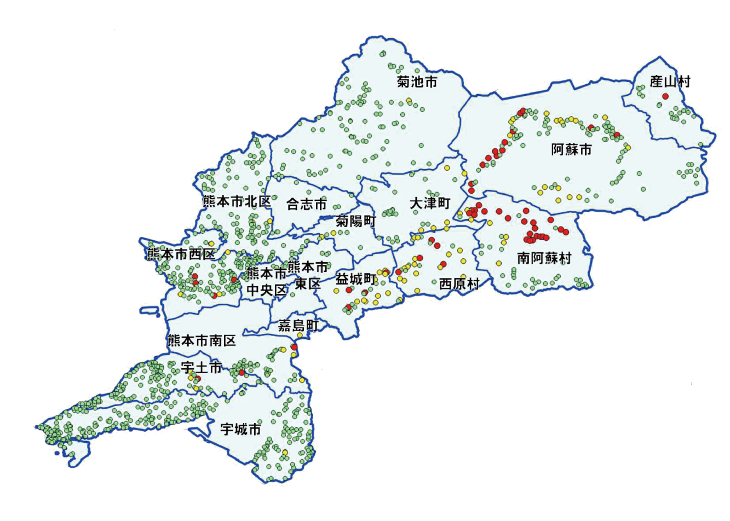
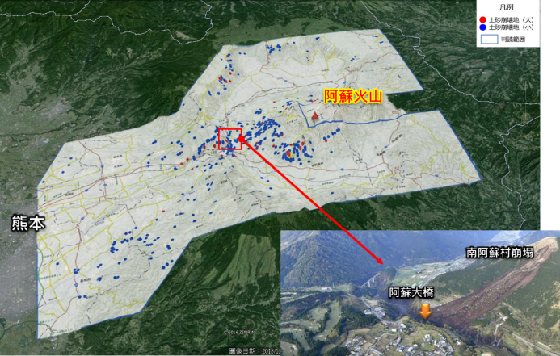
致 災 原 因 研 判
土石災害潛勢高：
4月16日熊本強震後，日本國土交通省及熊本縣政府曾對熊本部份地區進行調查，結果顯示有1,155處為需要注意土石災害發生之地點，其中54處為危險度高、需要馬上採取對策應急之地點。由此可見，熊本縣多數地區土石災害潛勢高，如遇強烈降雨便容易發生土石災害。
4月16日熊本地震震央
危險度A： 須要立即採取對策 | 54處
危險度B： 須要加強巡視、警戒 | 77處
危險度C： 緊急度較低，但須依降雨狀況加強注意 | 1,024處
總計 | 1,155處
4月16日熊本地震已出現之崩塌地
熊本縣土石災害潛勢點
資料來源：http://www.mlit.go.jp/river/sabo/jirei/h28dosha/160607_gaiyou_sokuhou.pdf

Slide 64
小結
災前預報及預防性疏散避難引導機制
執行預報及預防性疏散避難作業時，建立預先傳達民眾警訊之通報體系，並透過獎勵與防災教育的方式鼓勵民眾進行疏散。
脆弱度人口面對環境風險對策
必須思考如何讓弱勢、窮困的居民了解所處環境的風險，協助搬離或提早撤離，以及其他的配套措施，以減少傷亡與損失。
短時強降雨整備與應變
檢討移動式抽水機、抽水站預布地點。
落實防災弱勢對象之調查。
快速掌握資訊：水情監控，爭取應變時間；掌握即時氣象水情及警戒資訊進行應變作業(道路阻斷、撤離)減低受災風險。

Slide 65
七、主席結論
65

